Slide 1
CF04_3_infografía_gestión de incidentes

Slide 2
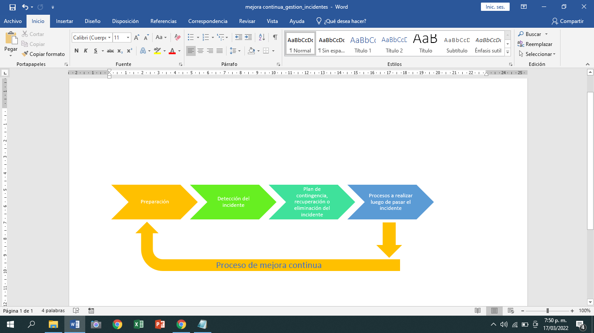
Indicaciones para la producción
Favor rehacer gráfico propuesto por el experto.
Preparación
Detección del incidente
Plan de contingencia, recuperación o eliminación del incidente
Procesos a realizar luego de pasar el incidente
Proceso de mejora continua

